Slide 1
观察者模式
Observer Pattern

Slide 2
定义对象间的一种一对多的依赖关系，当一个对象的状态发生改变时，所有依赖于它的对象都得到通知并被自动更新。当一个对象发生了变化，关注它的对象就会得到通知；这种交互也称为发布-订阅(publish-subscribe)。目标是通知的发布者，它发出通知时并不需要知道谁是它的观察者。
Observer 模式要解决的问题为： 建立一个一（ Subject）对多（ Observer） 的依赖关系， 并且做到当“一” 变化的时候， 依赖这个“一”的多也能够同步改变。

Slide 3
现实中的例子
对同一组数据进行统计分析时候， 我们希望能够提供多种形式的表示 （例如以表格进行统计显示、柱状图统计显示、百分比统计显示等）。这些表示都依赖于同一组数据， 我们当然需要当数据改变的时候， 所有的统计的显示都能够同时改变。 Observer 模式就是解决了这一个问题。
红绿灯，汽车是观察者，而红緑灯就是汽车的观察目标，灯变红汽车停止，灯变绿汽车启动。

Slide 4
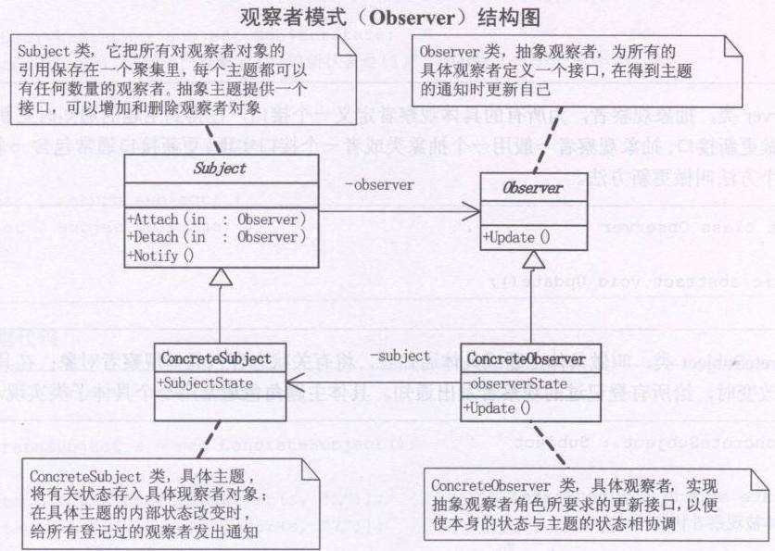
UML 图

Slide 5
Subject（目标）
——目标知道它的观察者。可以有任意多个观察者观察同一个目标；
——提供注册和删除观察者对象的接口。
Observer（观察者）
——为那些在目标发生改变时需获得通知的对象定义一个更新接口。
ConcreteSubject（具体目标）
——将有关状态存入各ConcreteObserver对象；
——当它的状态发生改变时，向它的各个观察者发出通知。
ConcreteObserver（具体观察者）
——维护一个指向ConcreteSubject对象的引用；
——存储有关状态，这些状态应与目标的状态保持一致；
——实现Observer的更新接口以使自身状态与目标的状态保持一致。
观察者模式按照以下方式进行协作：
当ConcreteSubject发生任何可能导致其观察者与其本身状态不一致的改变时，它将通知它的各个观察者；
在得到一个具体目标的改变通知后，ConcreteObserver对象可向目标对象查询信息。ConcreteObserver使用这些信息以使它的状态与目标对象的状态一致。

Slide 6
优点：
第一、观察者模式在被观察者和观察者之间建立一个抽象的耦合。被观察者角色所知道的只是一个具体观察者列表，每一个具体观察者都符合一个抽象观察者的接口。被观察者并不认识任何一个具体观察者，它只知道它们都有一个共同的接口。
由于被观察者和观察者没有紧密地耦合在一起，因此它们可以属于不同的抽象化层次。如果被观察者和观察者都被扔到一起，那么这个对象必然跨越抽象化和具体化层次。
第二、观察者模式支持广播通讯。被观察者会向所有的登记过的观察者发出通知，

Slide 7
观察者模式有下面的缺点：
第一、如果一个被观察者对象有很多的直接和间接的观察者的话，将所有的观察者都通知到会花费很多时间。
第二、如果在被观察者之间有循环依赖的话，被观察者会触发它们之间进行循环调用，导致系统崩溃。在使用观察者模式是要特别注意这一点。
第三、如果对观察者的通知是通过另外的线程进行异步投递的话，系统必须保证投递是以自恰的方式进行的。
第四、虽然观察者模式可以随时使观察者知道所观察的对象发生了变化，但是观察者模式没有相应的机制使观察者知道所观察的对象是怎么发生变化的。

